Slide 1

最小生成树算法及其应用
江苏省常州高级中学
吴景岳

Slide 2
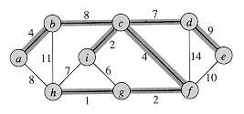
最小生成树
无向连通图的边的集合
无回路
连接图中所有的点
总权值最小

Slide 3
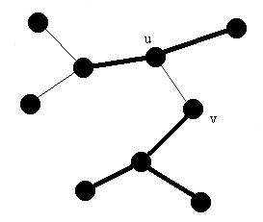

一般算法
A是一棵最小生成树的子集，如果边(u,v)不属于A且A∪{(u,v)}仍然是某一棵最小生成树的子集，就称(u,v)为集合A的安全边。

Slide 4
一般算法
GENERIC-MST(G,w)
A←Ф
While A没有形成一棵生成树
Do 找出A的一条安全边(u,v)
A←A∪{(u,v)}
Return A
最小生成树

Slide 5
一般算法
Prim算法
Kruskal算法

Slide 6
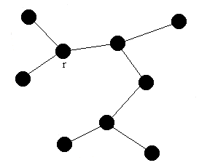
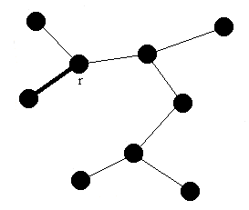
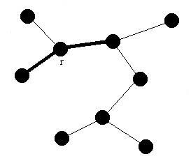
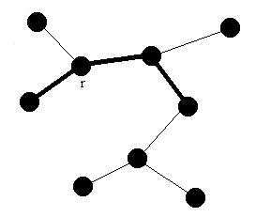
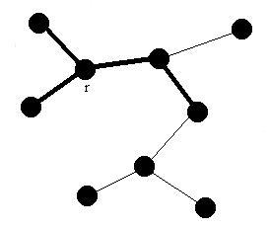

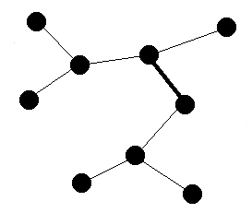
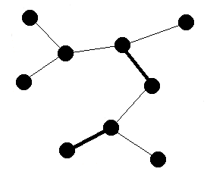
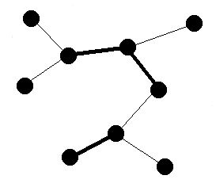
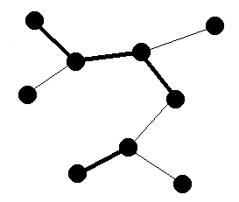
常用算法
Prim算法
Kruskal算法
从根结点出发，不断扩展。
按照长度从小到大的顺序，判断是不是安全边。

Slide 7
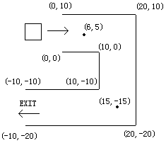
例1——Robot
一条走廊由两堵平行的墙构成，只能有90º 的拐弯。走廊里有障碍物，可看作点。
求能够通过该走廊的最大的正方形。（只能沿水平或竖直方向移动，不能碰到障碍物和墙壁）
最大的正方形的边长为5

Slide 8
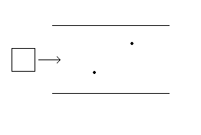
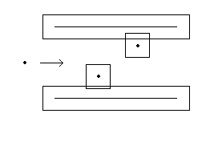
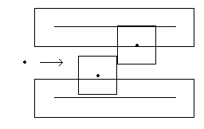
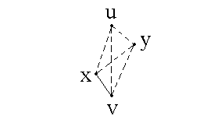
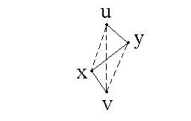
分析
边长转移
接通路径
通过
封堵
点
图论
障碍物和墙壁
两点距离
使之接触的最小边长
路径上的最长边
找到两堵墙之间的所有路径中最长边最短的路径

Slide 9
算法
在两堵墙之间的所有路径中，最小生成树上的路径是最长边最短的！

Slide 10


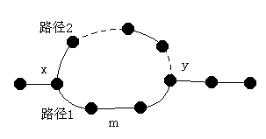
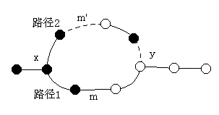
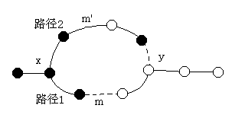
反证法
路径2不包含m

Slide 11
例2——北极通讯网络
平面上有n座村庄（可以看作n个点）
为了让所有村庄都可以互相联系：
  所有村庄 无线电收发机 通讯距离不超过d
  k座村庄 卫星设备 通讯距离无限
已知所有村庄的位置和卫星设备的数量k，请问如何分配可以使无线电收发机的通讯距离d最小。

Slide 12
例2——北极通讯网络
A (10, 10) B (10, 0) C (30, 0)
A
B
C
数据限制：n≤500，k≤100。
K=2——B和C，min(d)=d(A,B)=10。

Slide 13

逆向思维
已知k，求d，比较困难。
已知d，求k，非常简单！
把所有可以互相通讯的村庄连接起来，构成一个图。卫星设备的台数就是图的连通支的个数。

Slide 14
逆向思维
找到一个最小的d，使得连通支的个数小于等于卫星设备的数目。

Slide 15
引理
如果去掉所有长度大于d的边后，最小生成树被分成k个连通支，那么图也被分成k个连通支。
证明提示：
反证法
构造回路

Slide 16
构造
最小生成树的第k长边
可行性。如果d等于第k长边的长度，将去掉前k-1长的边，最小生成树将被分成k个连通支。由引理，原图也将被分成k个连通支，满足连通支个数小于等于k的要求。
最优性。如果d小于第k长边的长度，至少会去掉前k长的边，最小生成树至少被分成k+1个连通支，原图也至少被分成k+1个连通支，不满足要求。

Slide 17
总结
原问题
敏锐的洞察力
扎实的图论基础
严谨的思维
转化
图论问题
构造法
最小生成树的性质和有关定理

Slide 18
谢谢大家

Slide 19
反证法
路径2不包含m
最小生成树上的路径是最长边最短的

